Slide 1
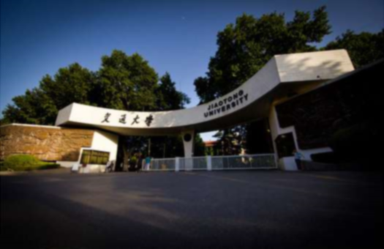

思源，不一样的课堂
第六组
2020年7月10日

Slide 2
项目起源与简述
项目功能效果展示图及相关总结
contents
项目工作及成果汇总
项目总结

Slide 3
1
项目起源与简述

Slide 4
论交大的“思源学堂”
这就是我们为之眷恋而又无奈的思源学堂
相关调研反馈
革命尚未成功，同志快快努力
思源课堂项目目标方向
就是厉害好吧

Slide 5
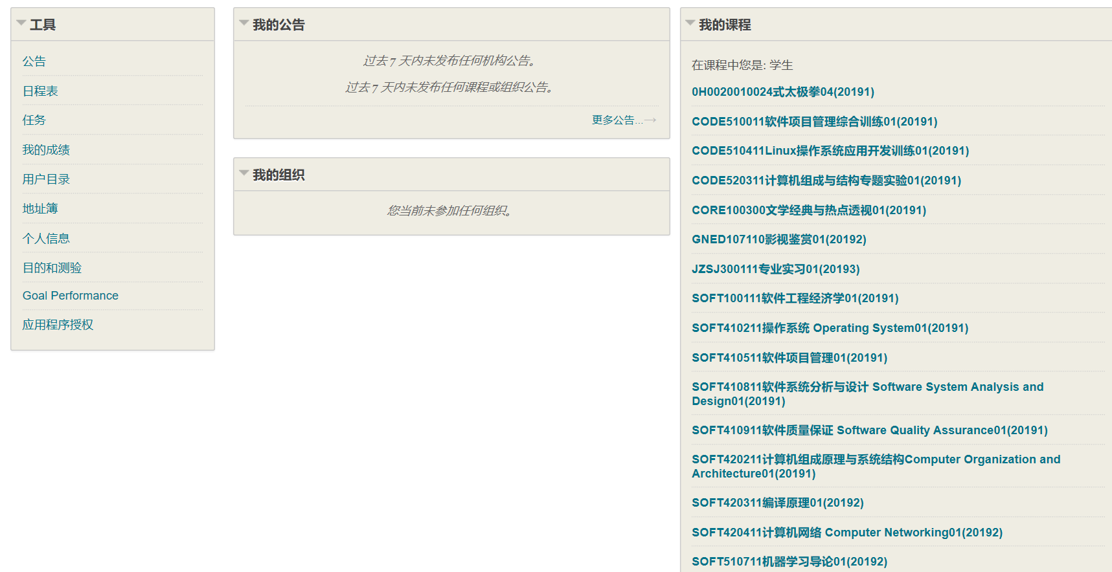
论交大的“思源学堂”
简陋，杂乱

Slide 6
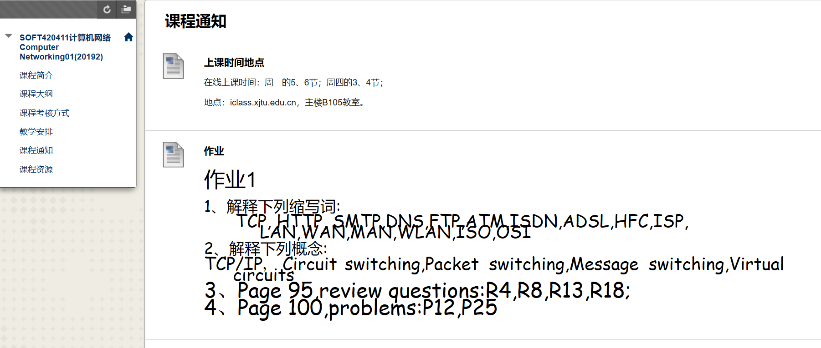
论交大的“思源学堂”
功 能 单 薄 ~~

Slide 7
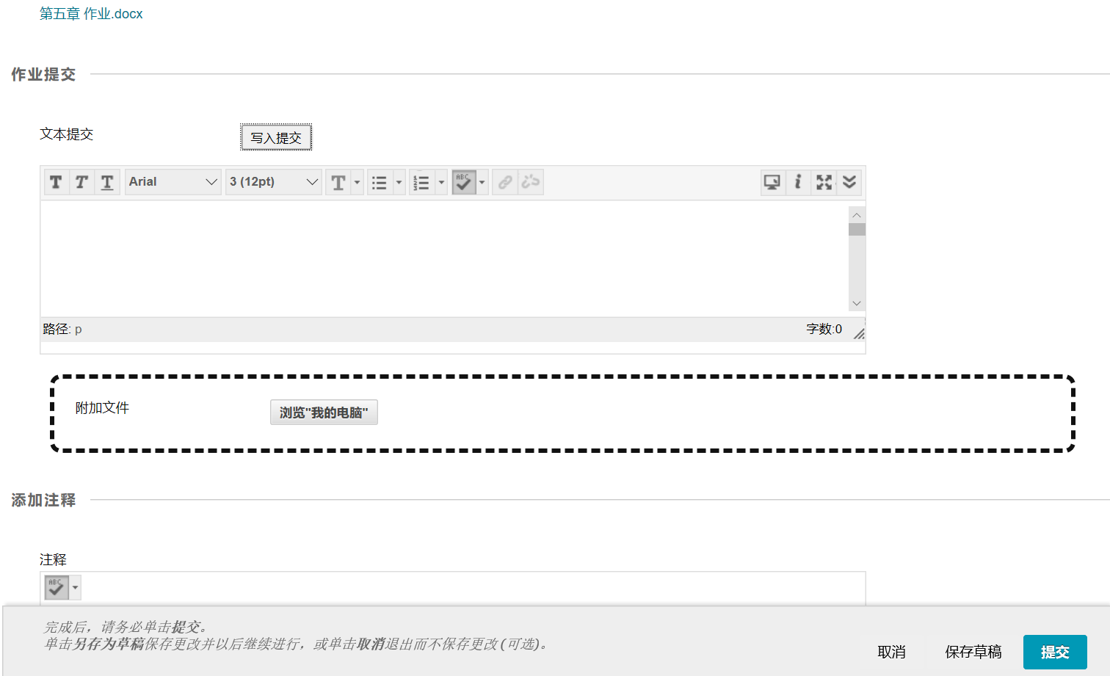
论交大的“思源学堂”
易 用 / 交 互 性 差 ~~

Slide 8
思源学堂的调研反馈
中立（34%）
整体使用无太大问题
但仍有不少缺陷
不支持（52%）
界面比较直白，做工不细
功能不够完善，缺乏逻辑
易用交互粗糙，不够给力
支持（14%）
不用花大量时间学习平台操作
界面功能明显，查询直接

Slide 9
思源课堂项目优化方向
严谨测试
多重身份角色使用交互，确保系统准确无误
04
03
垒实后台
充实并规整数据库结构，合理运用数据库技术
02
完善功能
优化系统功能逻辑（课程、公告、资源、考试、讨论）
01
优化界面
使界面更美观、清晰、舒服，让每一个用户喜欢

Slide 10
2
效果展示及相关总结

Slide 11
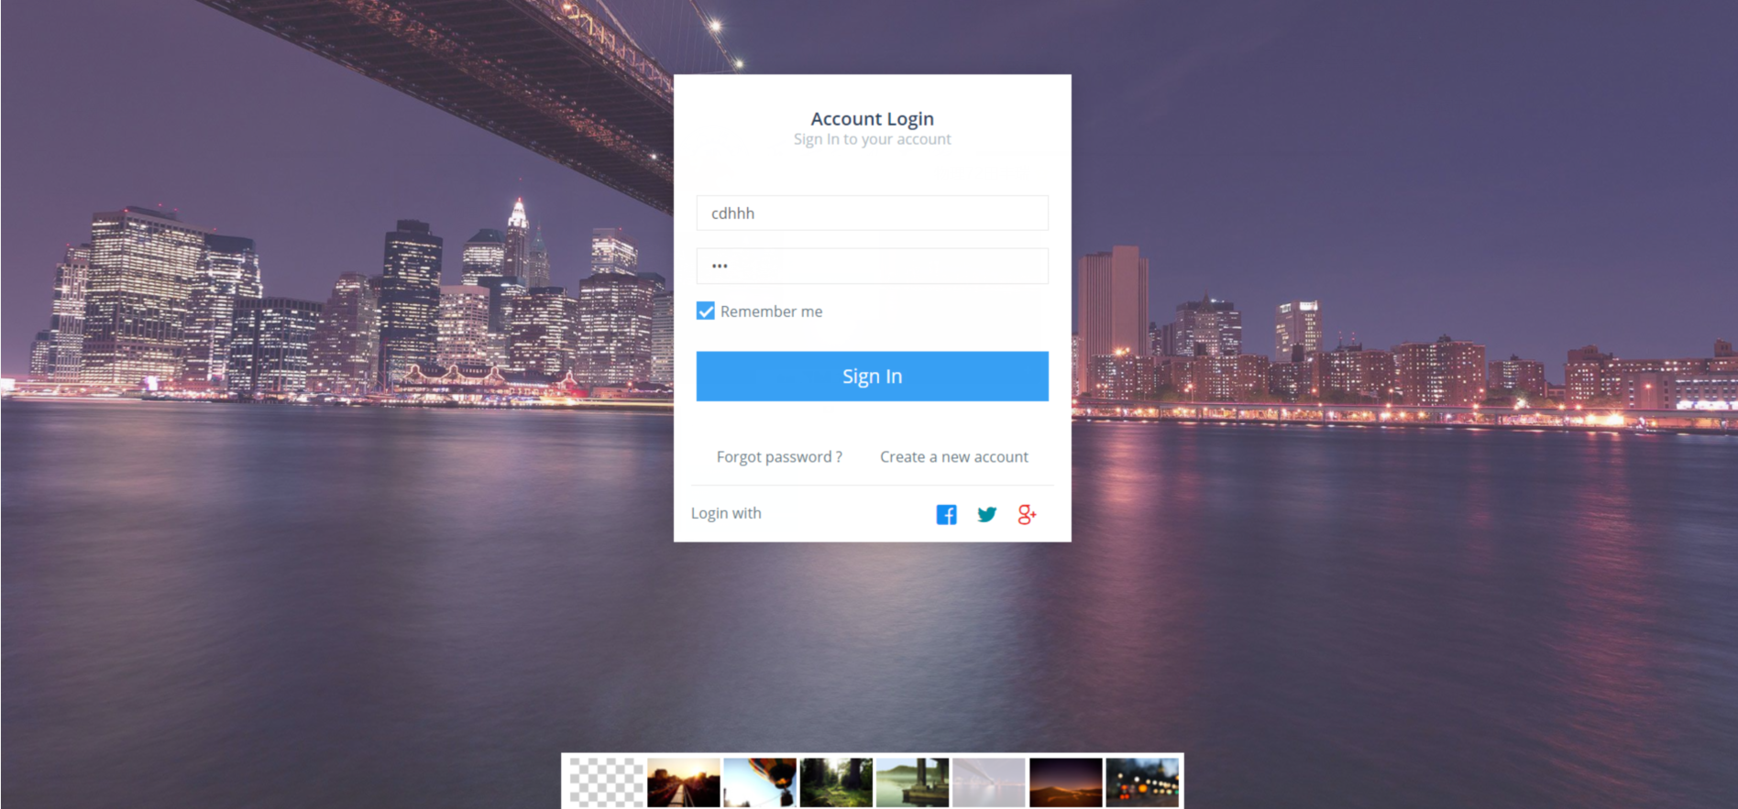
登录界面

Slide 12
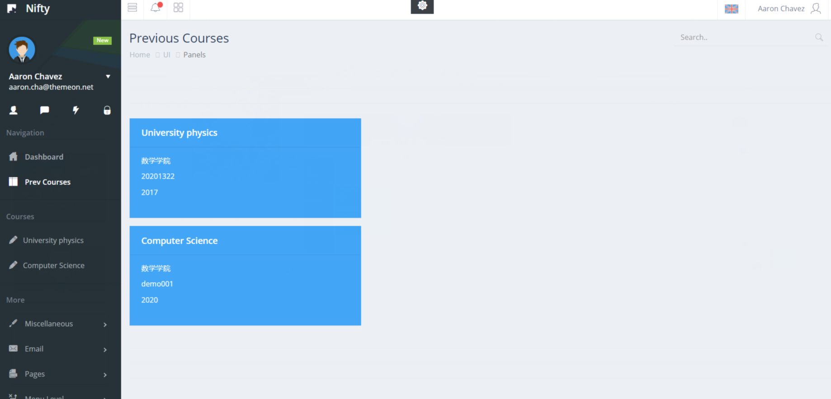
课程及作业（学生方）

Slide 13
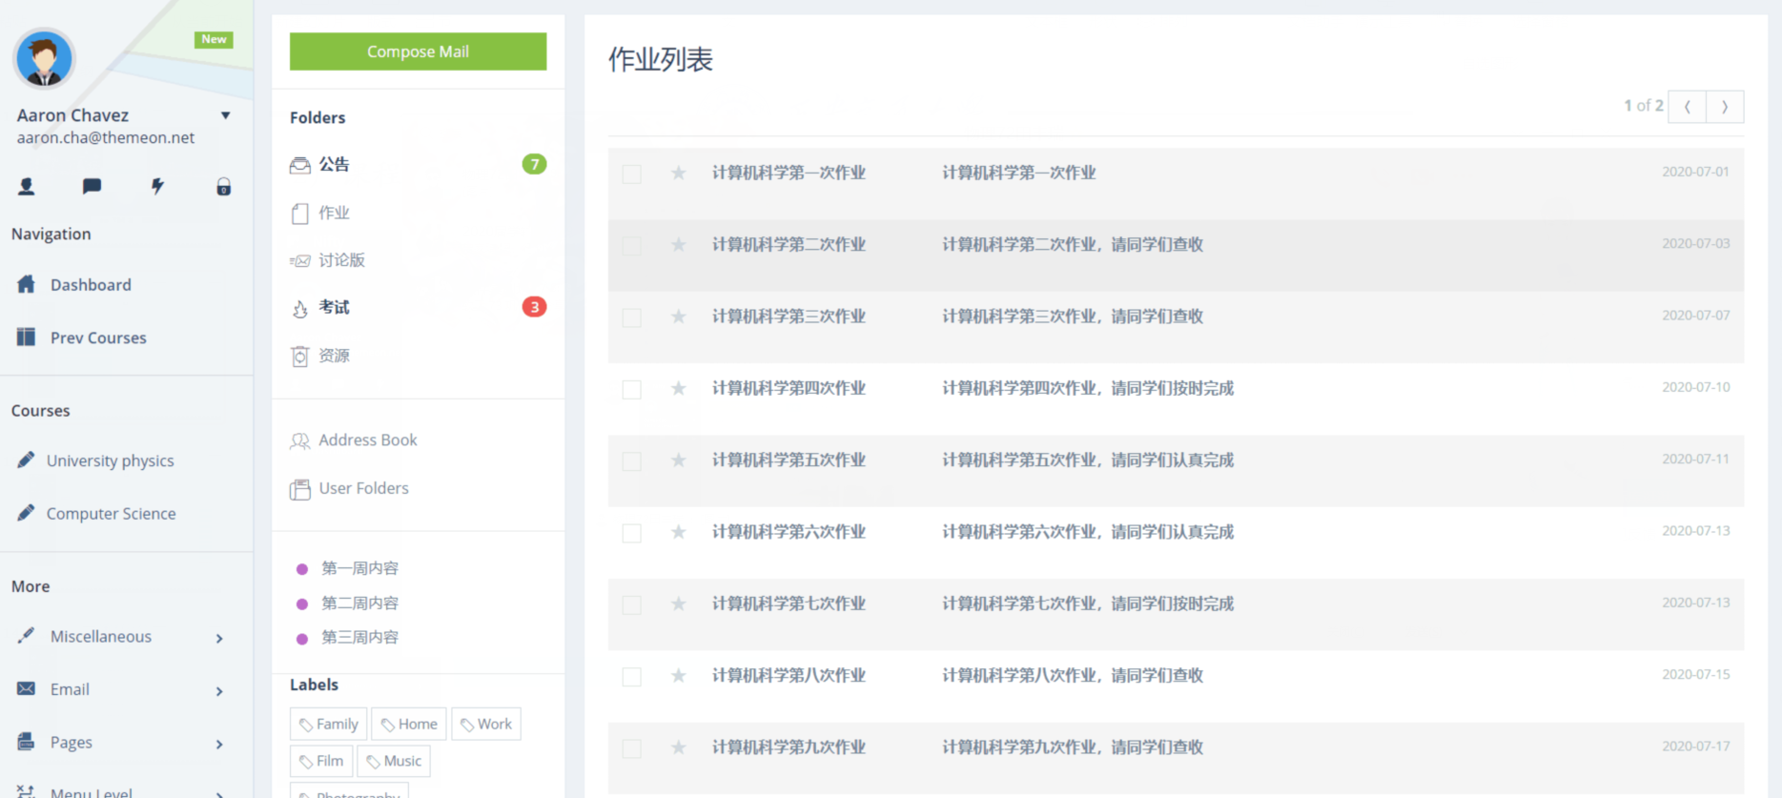
课程及作业（学生方）

Slide 14
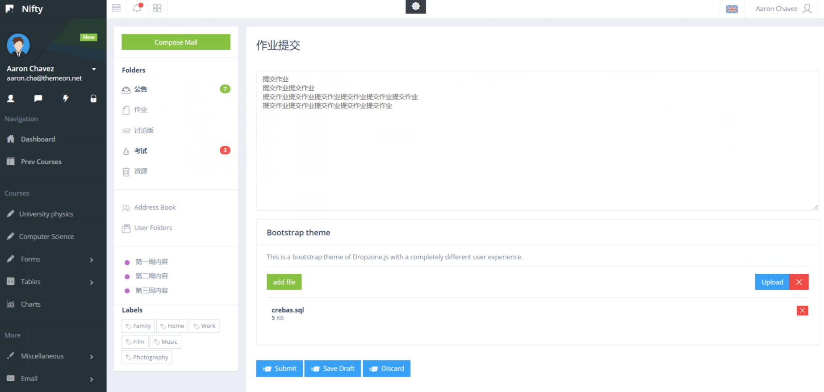
课程及作业（学生方）

Slide 15
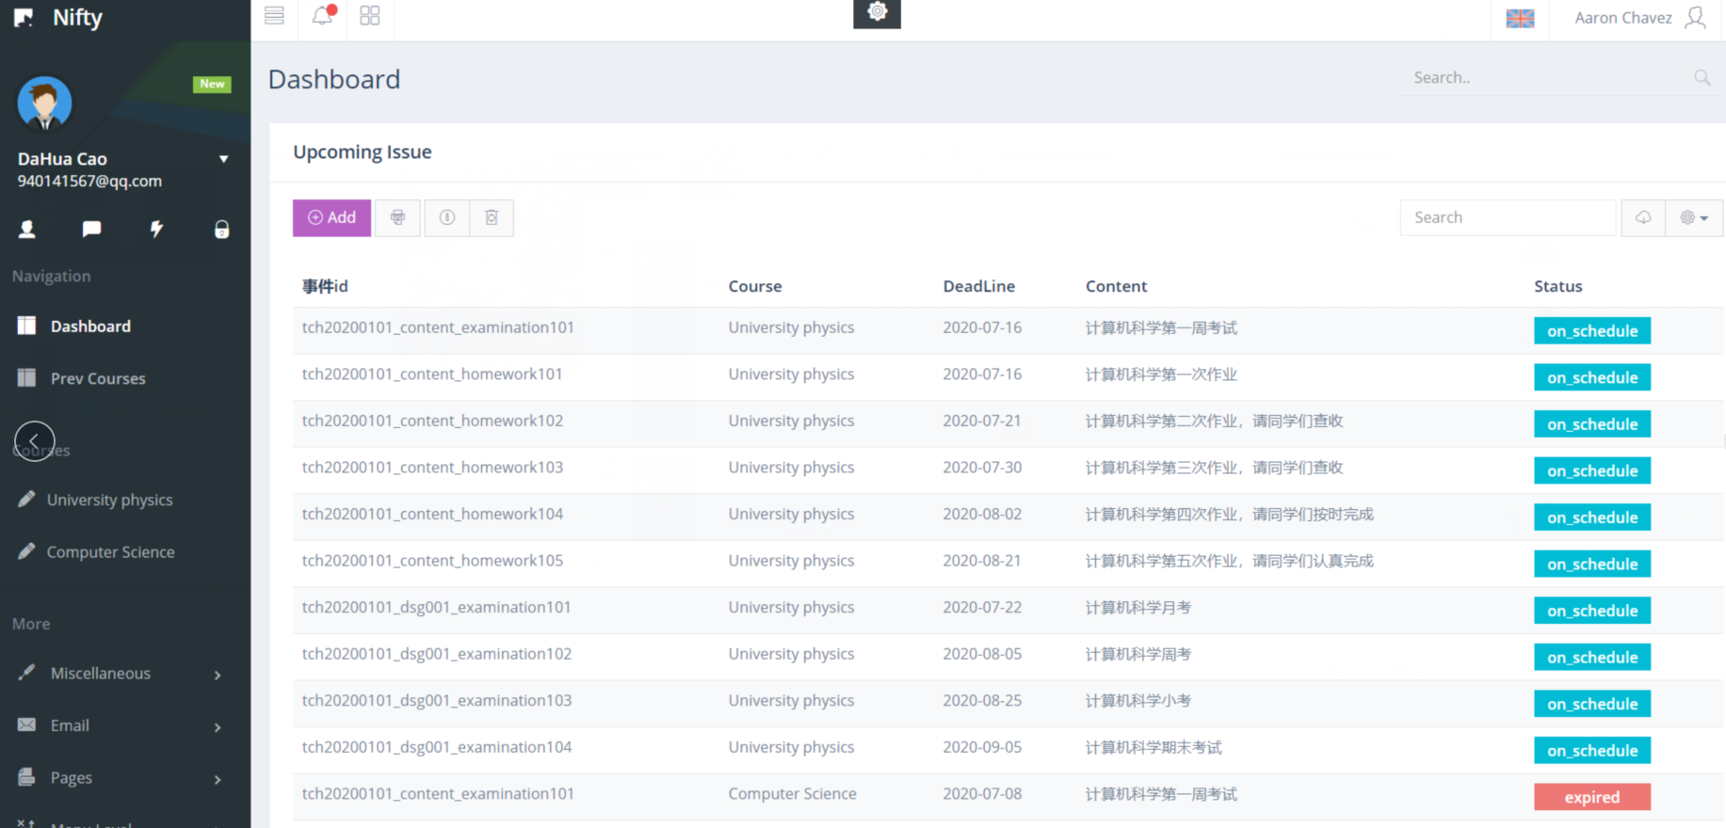
DASHBOARD

Slide 16
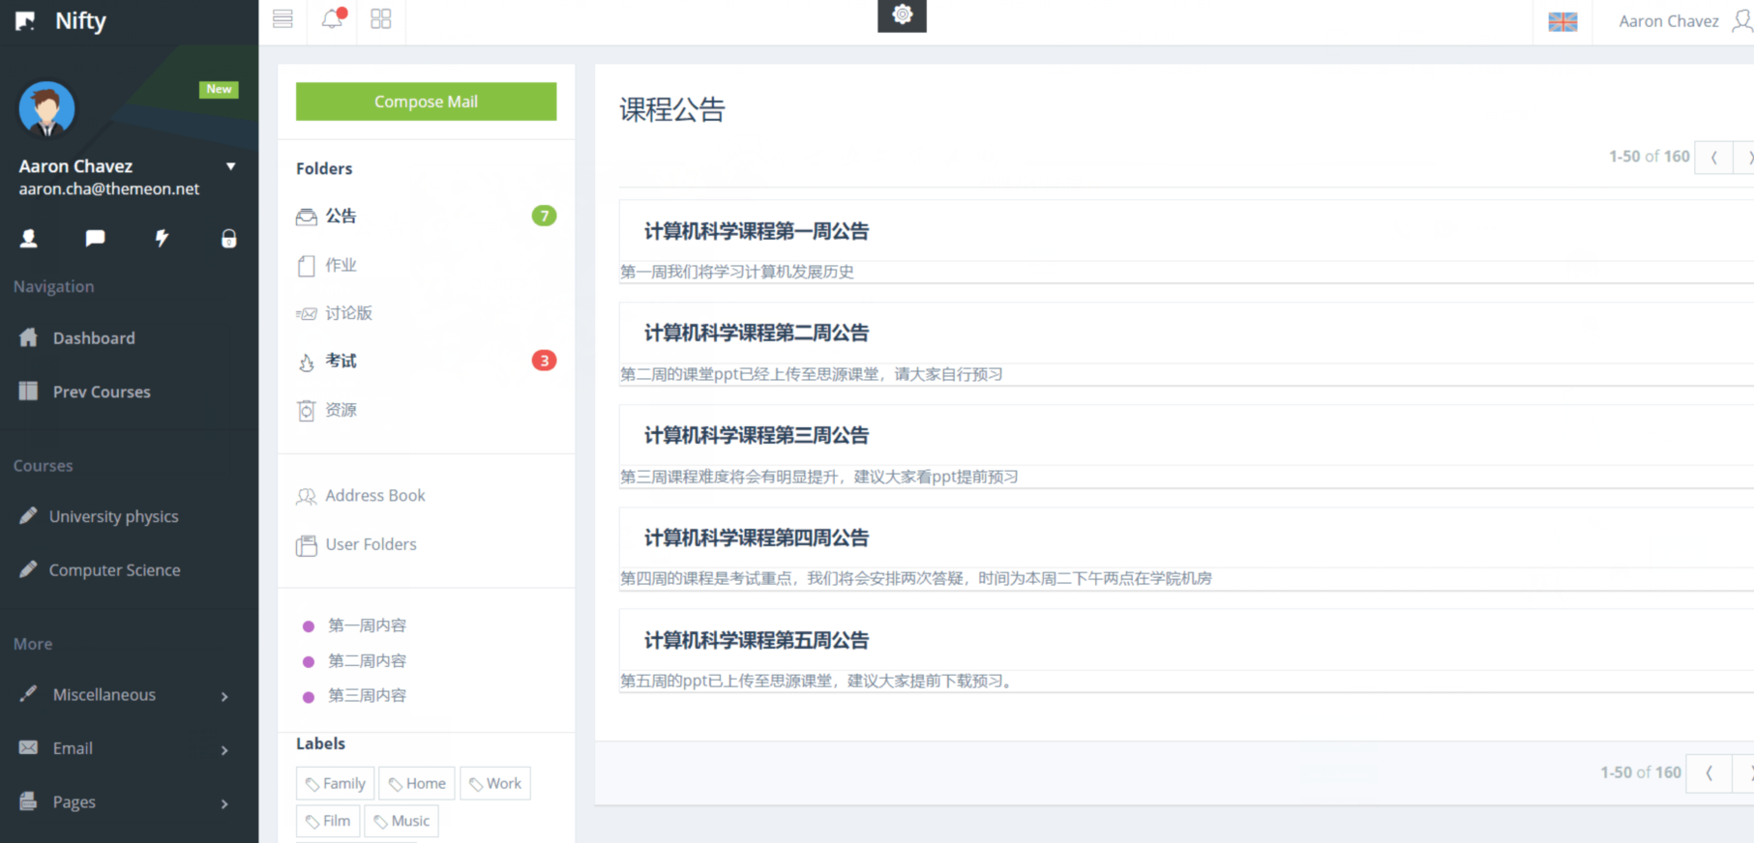
课程公告（学生方）

Slide 17
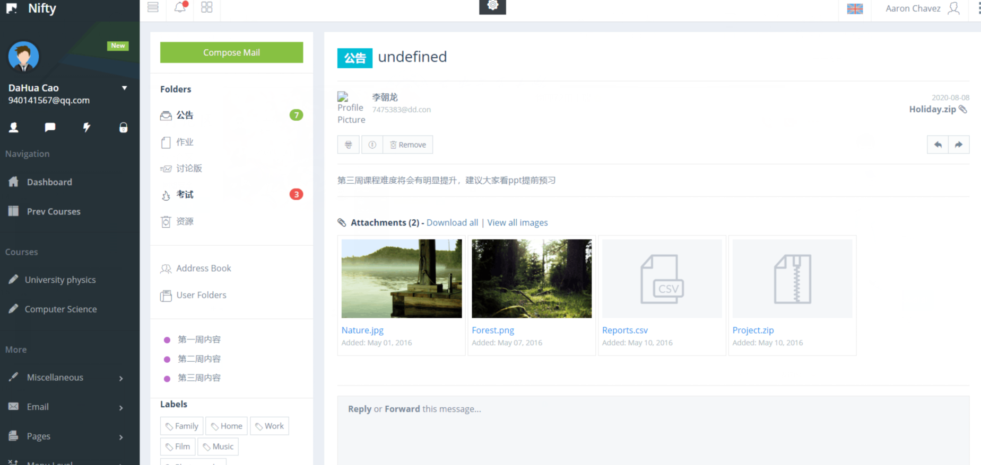
课程公告界面（学生方）

Slide 18
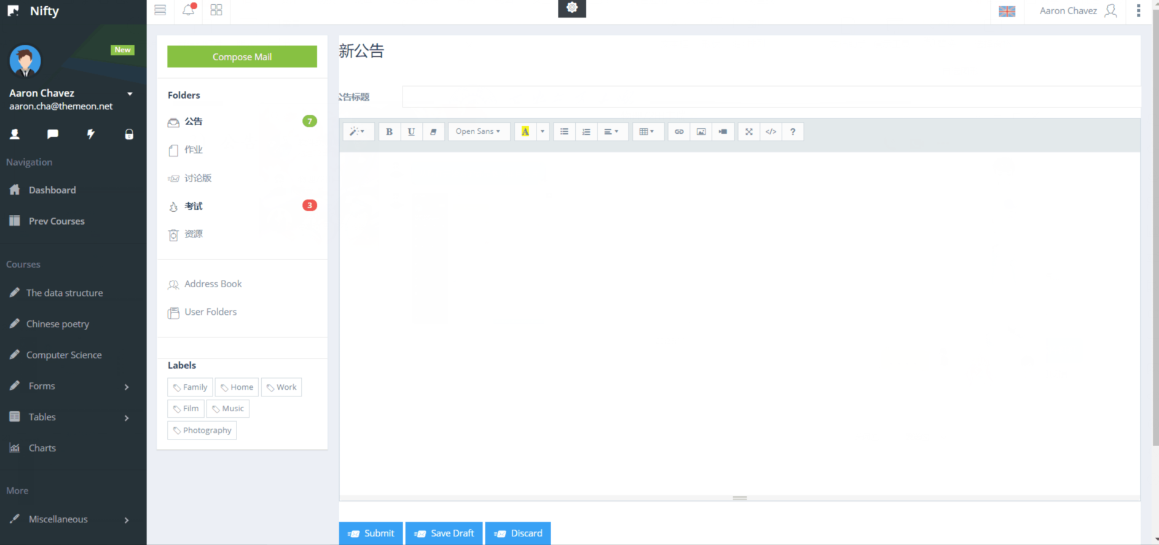
课程公告界面（教师方）

Slide 19
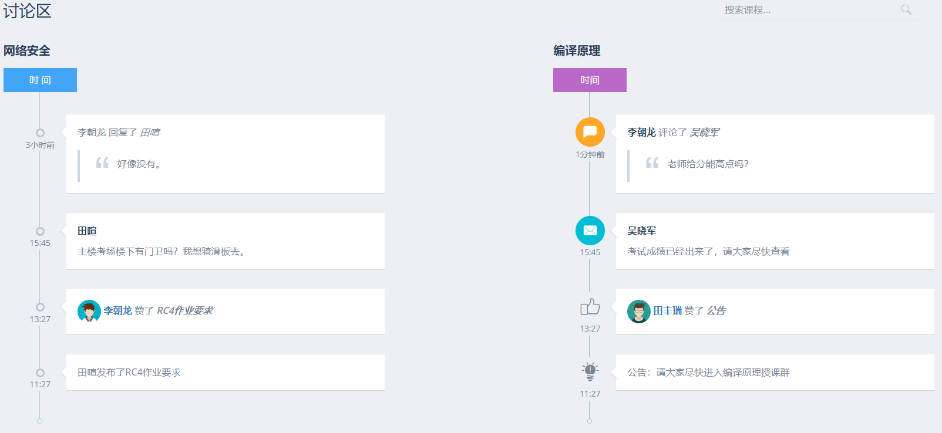
讨论区

Slide 20
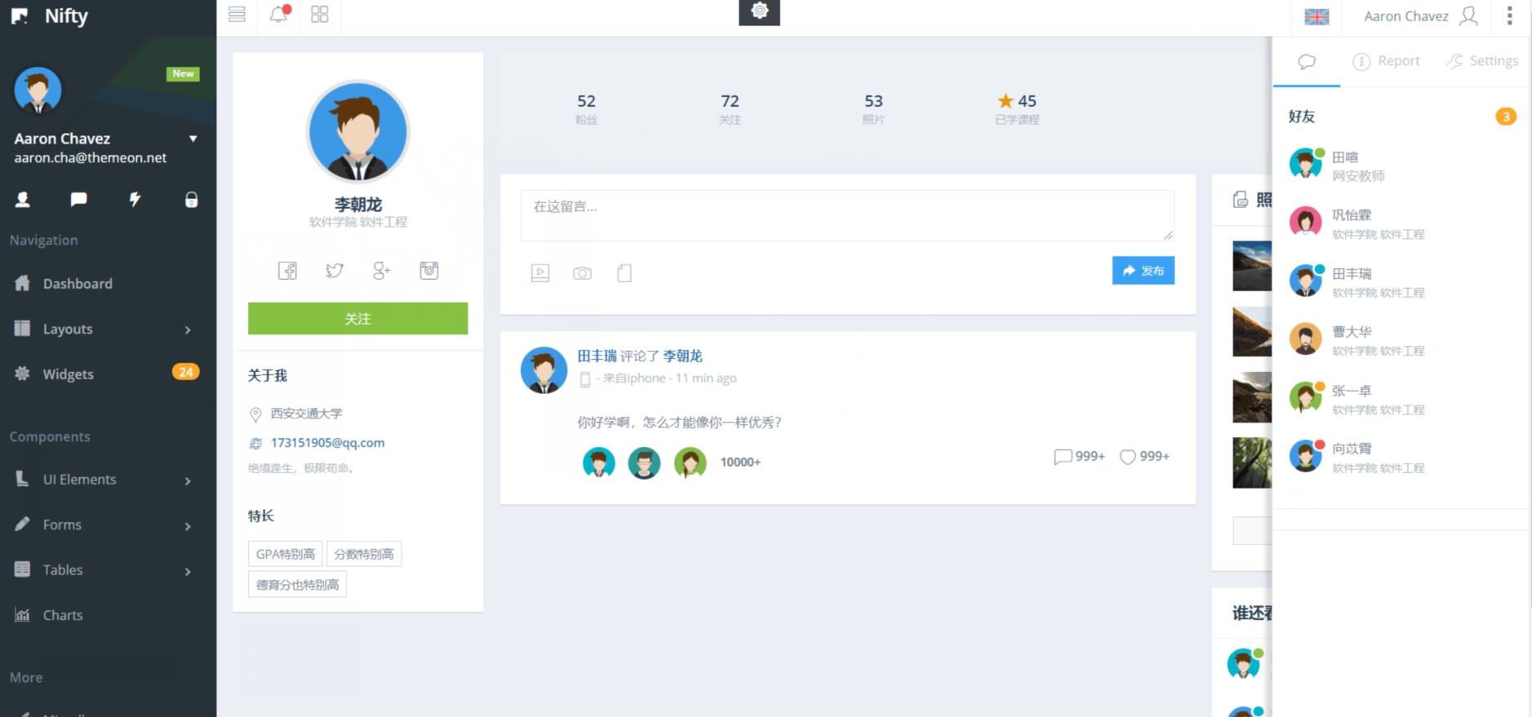
个人主页及聊天面板

Slide 21
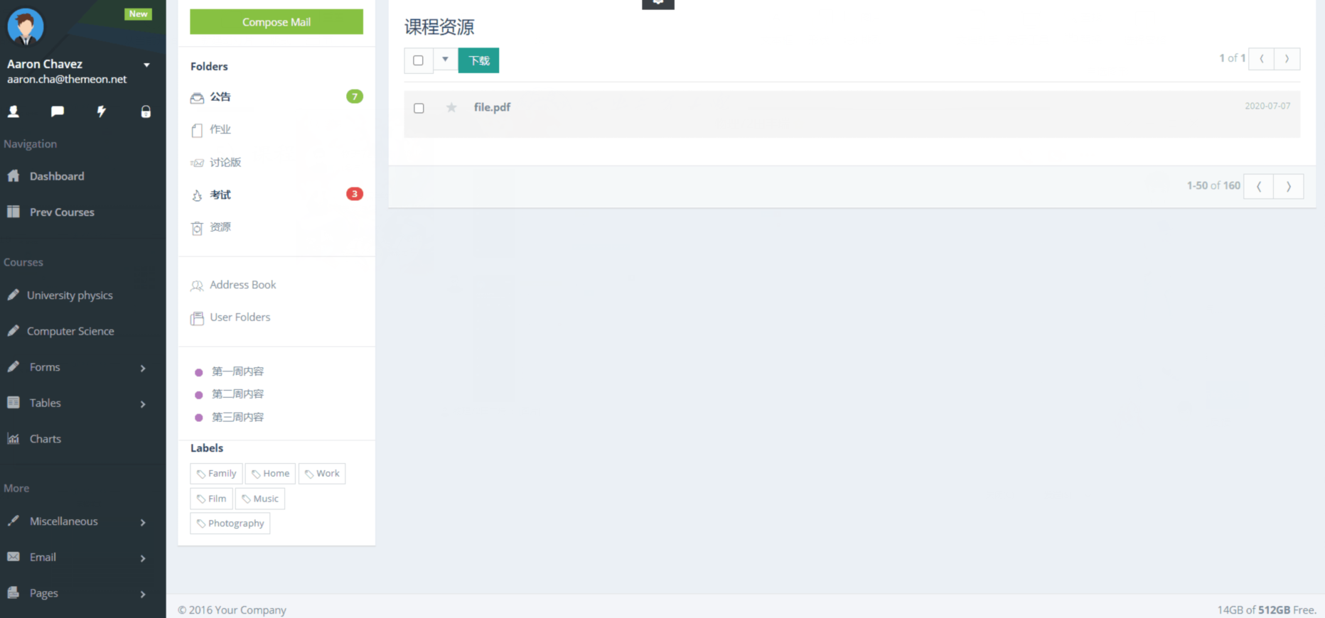
课程资源

Slide 22
3
项目工作及成果汇总

Slide 23
项目总工作量汇总
工作量 | 总代码 | 80万行+
 | 总人时 | 1440 小时
 | Commits数 | 152 Commits+
 | Branch数 | 6个
 | 详细设计文档 | 100页+，12000字+
 | 人均编码量 | 2万行+
 | 版本迭代次数 | 16次+
成果 | 总功能 | 30+个
 | 总模块（接口） | 25+个
 | 总测试用例 | 3000+个
 | 总文档 | 27 份
 | 网页界面数量 | 20+个
 | … | ……

Slide 24
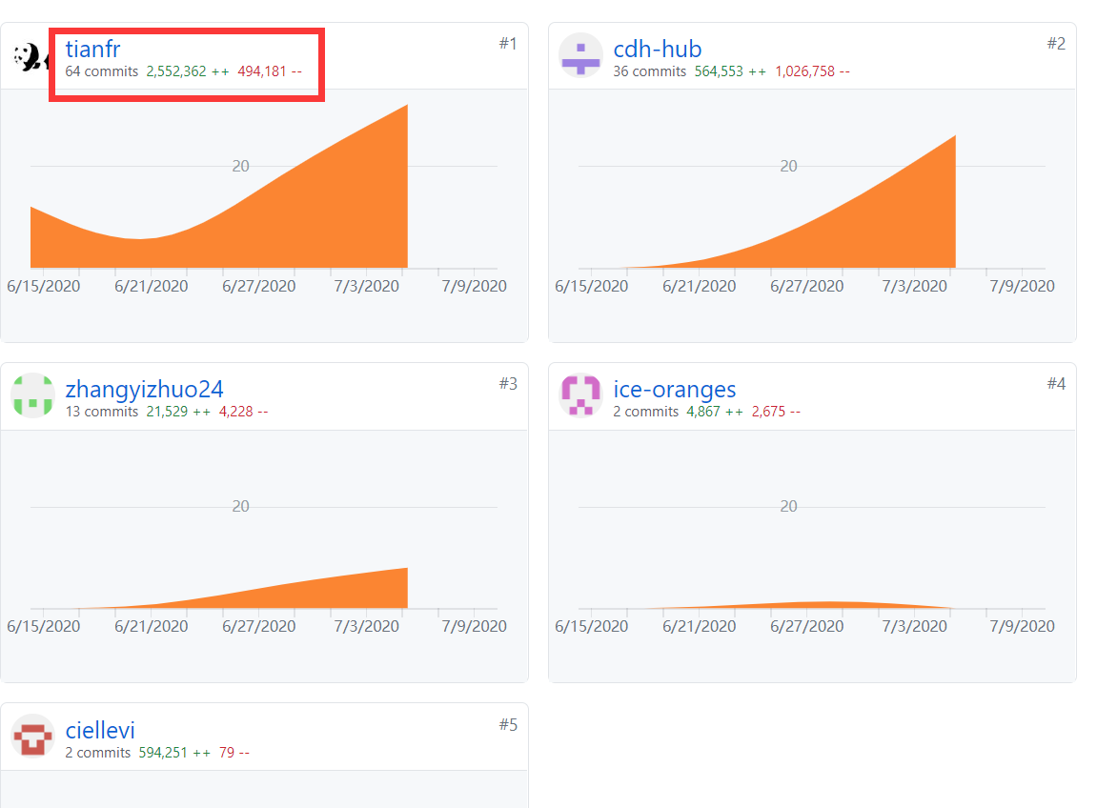
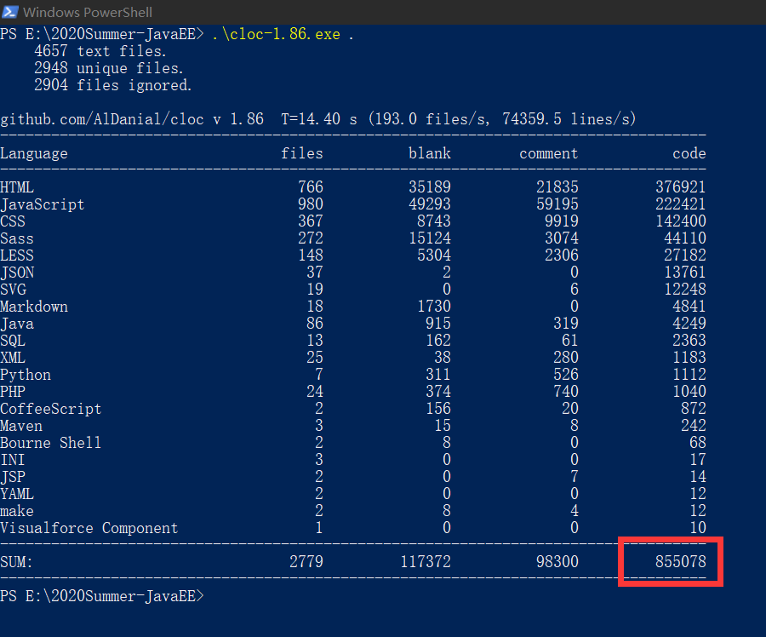
项目总工作量汇总

Slide 25
4
项目总结

Slide 26
思源课堂亮点汇总
页面易于交互
用户体验更加舒适
界面更加精美简洁
功能更加完善集中
安全性高
MORE...

Slide 27




项目经验
在过程中积累的经验和知识，锻炼的技术和能力，将为我们日后的发展打下基础。
分工
合作
加班
学习

Slide 28
项目不足之处
工作量过大
仍有部分模块没有完全开发完毕
01
成员经验不足
前期开发效率较低
时间紧迫
很多美工细节做的不是很好
02
03

Slide 29


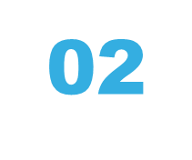



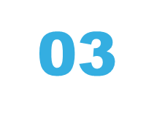
未来展望
继续完善功能模块；
继续优化代码结构；
继续优化前端界面；

Slide 30
谢谢大家
第六组
https://github.com/tianfr/2020Summer-JavaEE

